Slide 1
利用进程上限获取root权限的 android app
张国栋

Slide 2
原理步骤
1、在Android的shell用户下，制造大量的僵尸进程，直至达到shell用户的进程数上限RLIMIT_NPROC；
2、kill当前系统中的adb进程，并再次占据其进程位置以保持达到上限；
3、系统会在一段时间后重启一个adb进程，该进程最初是root用户，在完成少许初始化工作后，调用setuid()切换至shell用户；
4、此时shell用户的进程数已经达到上限，所以setuid()失败，返回-1，并且用户更换没有完成，adb还是root权限；
5、adb没有检查setuid()的返回值，继续后续的工作，因此产生了一个具有root权限的adb进程，可以被用于与用户的下一步交互

Slide 3
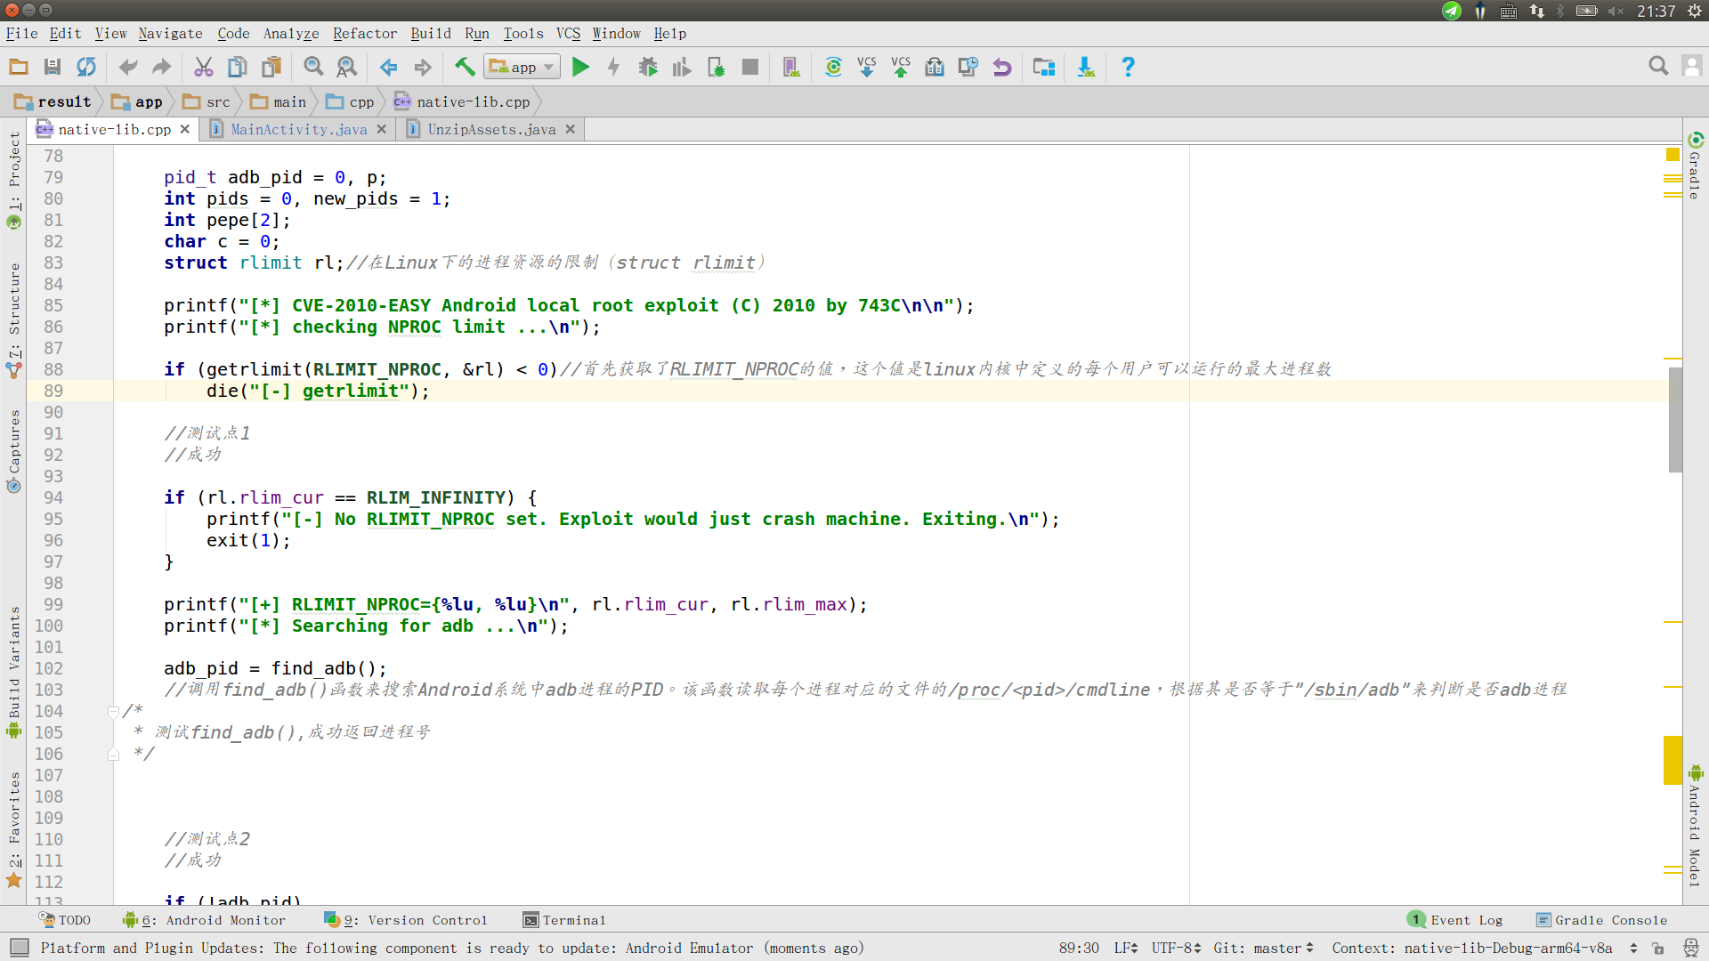
获取RLIMIT_NPROC的值

Slide 4
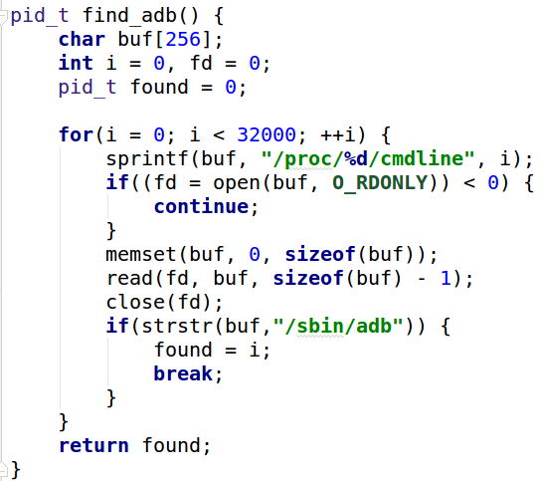
调用find_adb()函数来搜索adb进程

Slide 5
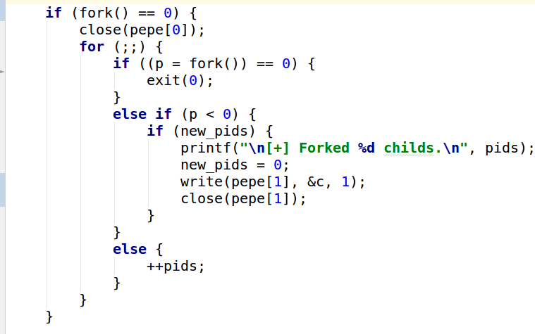
fork()达到进程上线

Slide 6
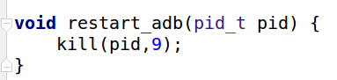
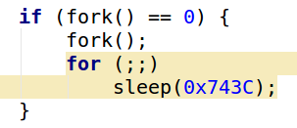
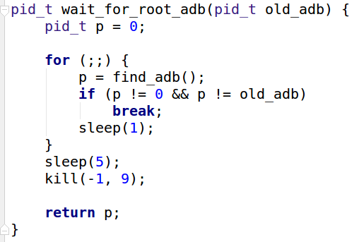
杀掉adb进程，并在系统检测到这一现象并重启一个adb前，再次fork()，将前一个adb留下的进程空位占据，调用wait_for_root_adb()，等待系统重启一个adb，这个新建的adb就会具有root权限

Slide 7
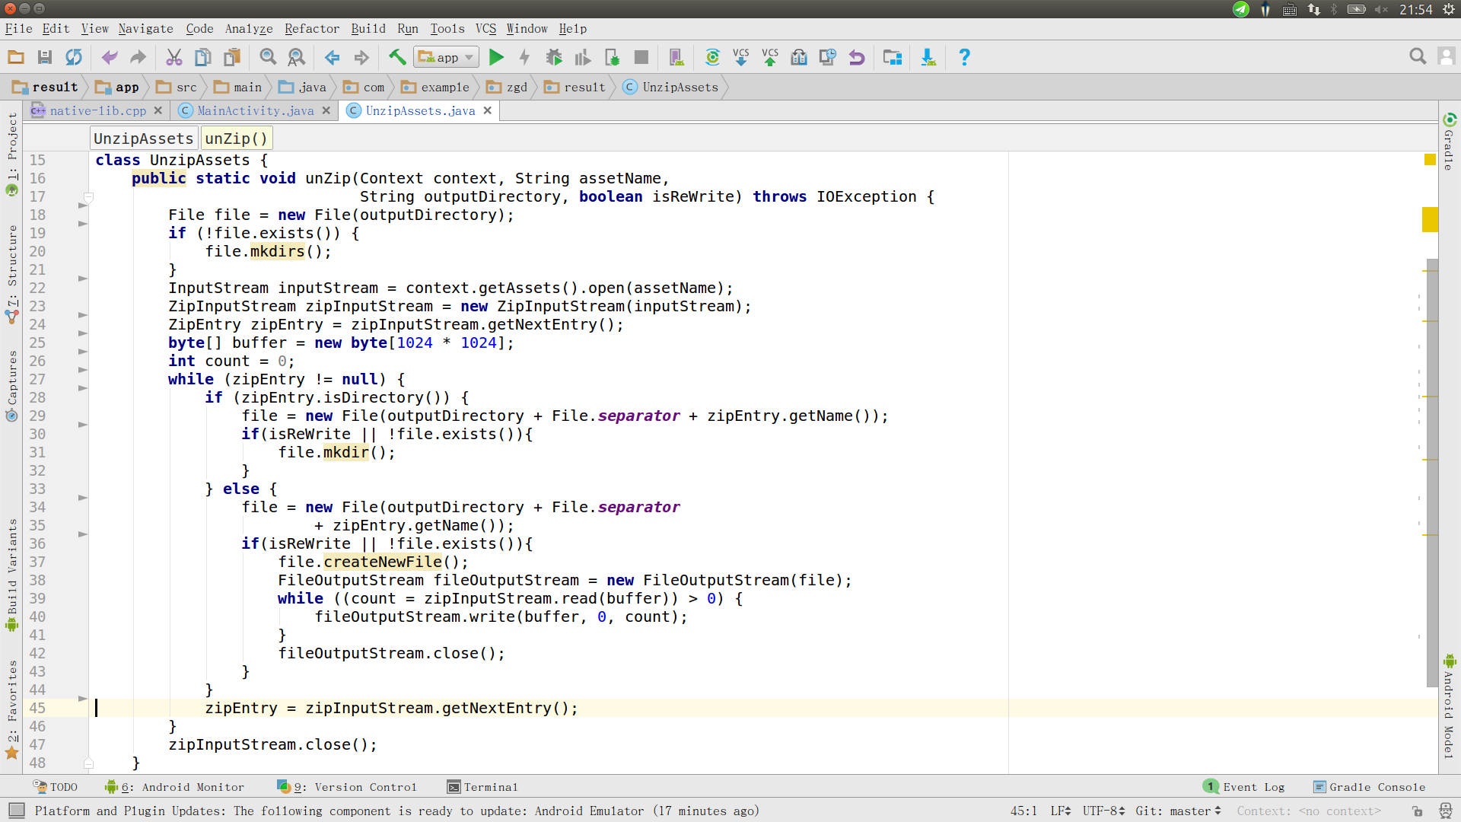
root后：（解压）复制文件到手机指定目录

Slide 8
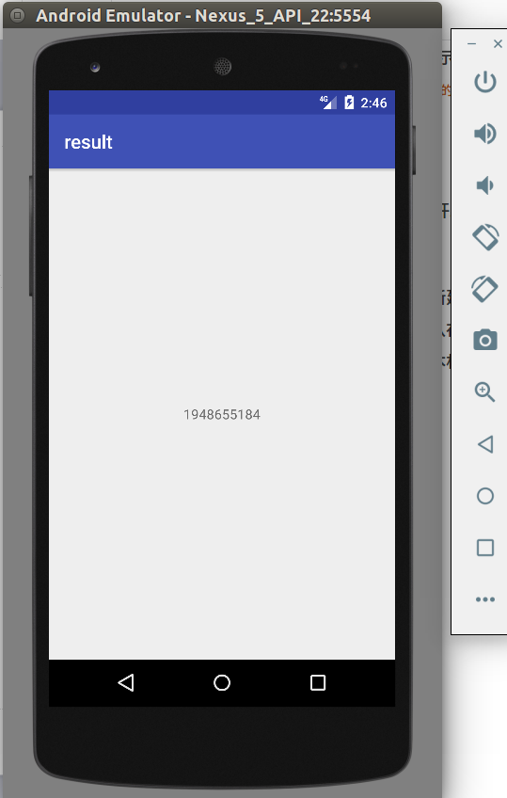
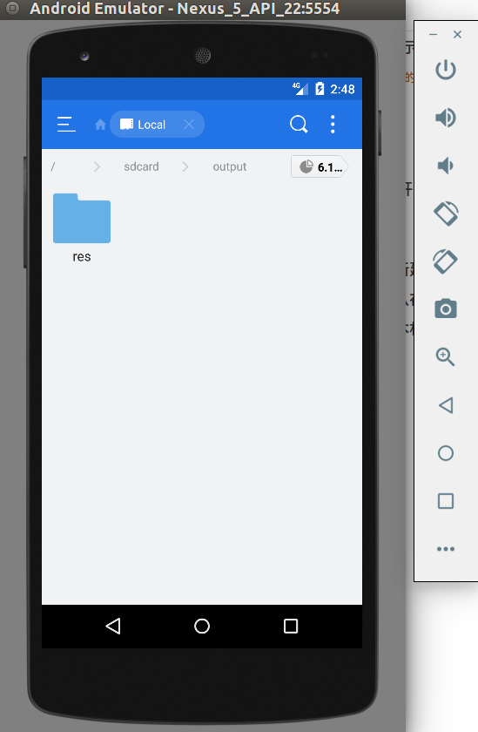
app执行结果

Slide 9

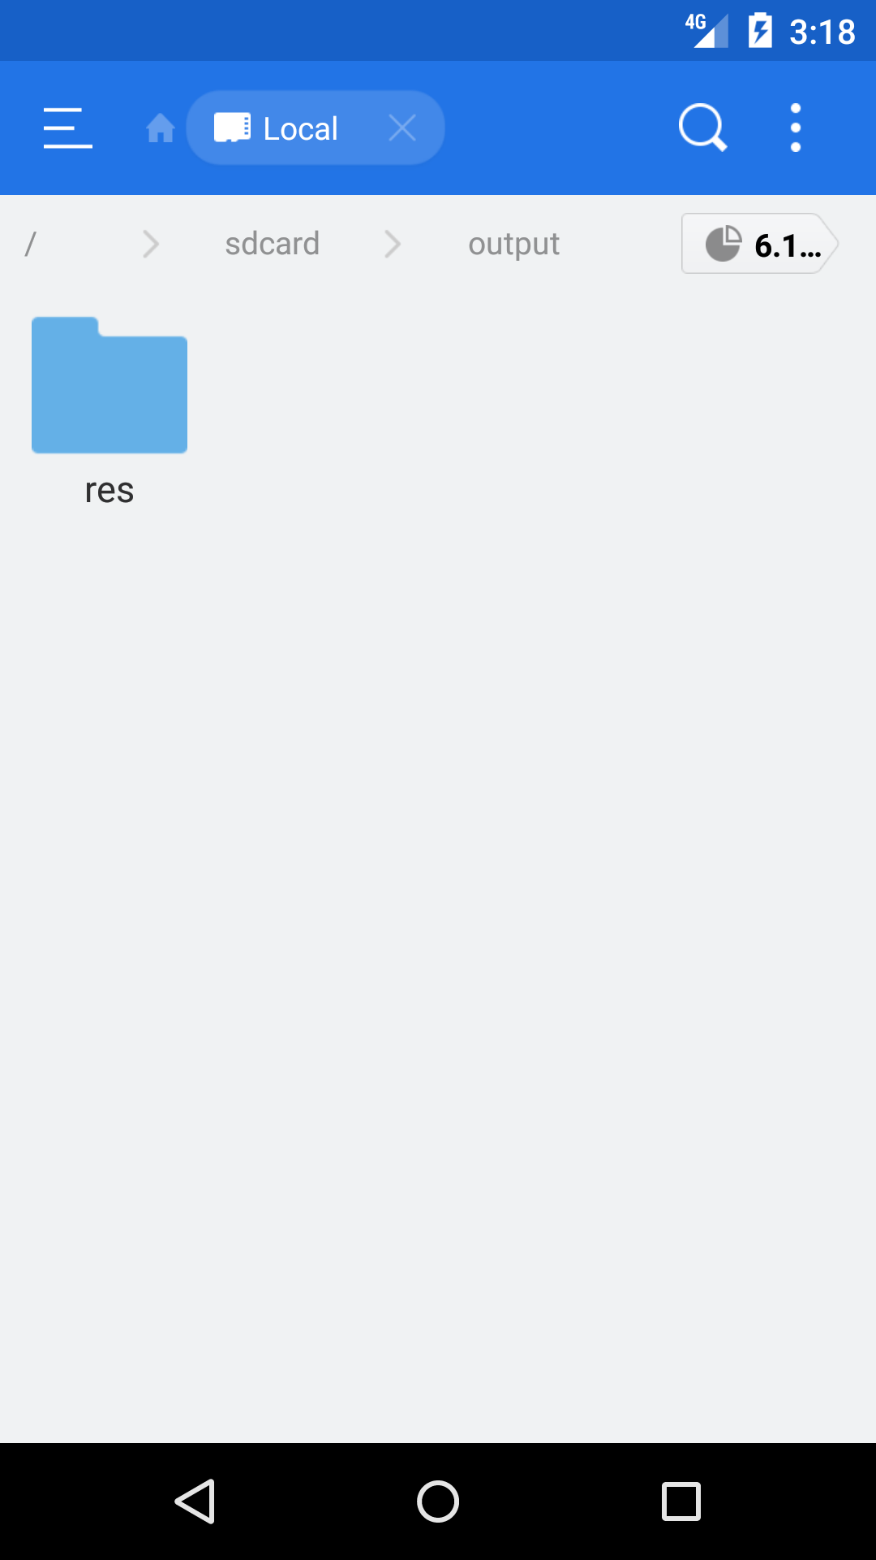
app执行结果

Slide 10
Android源代码
在<android_src>/system/core/adb/adb.c的第918行
/* then switch user and group to "shell" */
if (setgid(AID_SHELL) != 0) {
exit(1);
}
if (setuid(AID_SHELL) != 0) {
exit(1);
}

Slide 11
原来的漏洞代码
/* then switch user and group to "shell" */
setgid(AID_SHELL);
setuid(AID_SHELL);
原来没有检查setuid()函数的返回值。在此之前，adb.c中的代码都是以root权限运行，以完成部分初始化工作。在这一行，通过调用setuid()将用户从root切换回shell，但setuid()在shell用户进程数达到上限RLIMIT_NPROC时，会失败，因此adb.c继续以root身份运行，而没有报错。

Slide 12
用set_user()来完成用户切换
部分代码：
if (atomic_read(&new_user->processes) >= rlimit(RLIMIT_NPROC) &&
new_user != INIT_USER) {
free_uid(new_user);
return -EAGAIN;
}
当目标用户的进程数达到上限，那系统就不能再将一个进程分配给它，因而返回-EAGEIN。然后再setuid()中，直接跳过后面的代码，而返回错误。

Slide 13
后记
实际上，setuid在目标用户进程数达到RLIMIT_NPROC极限时返回错误，这一问题可能产生的安全隐患最早可以追溯到2000年。而在2006年，出现了真正利用这一编码问题的漏洞（CVE-2006-2607）。

